Slide 1

Демонстрационный материал к учебно-методическому пособию
для начальных классов средней школы “Экология окружающий среды”
4. СОЛНЕЧНАЯ ЭНЕРГИЯ
ОФ “Центр “Содействие устойчивому развитию”
ГУ “Управление природных ресурсов и регулирования природопользования акимата Мангистауской области”

Slide 2

Солнце дает свет и тепло всем живым существам на Земле
Солнце – источник жизни на Земле
Солнце дает Земле свет и тепло. Без этого на Земле постоянно царили бы темнота и такой холод, что все живое не могло бы существовать
Солнце – это мощный источник энергии, а энергия – источник жизни. Земля получает лишь малую часть излучаемого солнечного тепла. Но и этого тепла хватает для всего живого на Земле
Фото: mfc.mrech.ru

Slide 3
Роль солнечного света в жизни растений
Солнечный свет необходим для растений. Растения строят свое тело из воздуха, воды, минералов при помощи солнечного света
Движение Земли вокруг Солнца определяет смену времен года: весной на деревьях появляются почки, летом деревья одеваются в листву, осенью сбрасывают её, зимой стоят без листьев
Фото: coollib.com
Фото: сезоны-года.рф

Slide 4

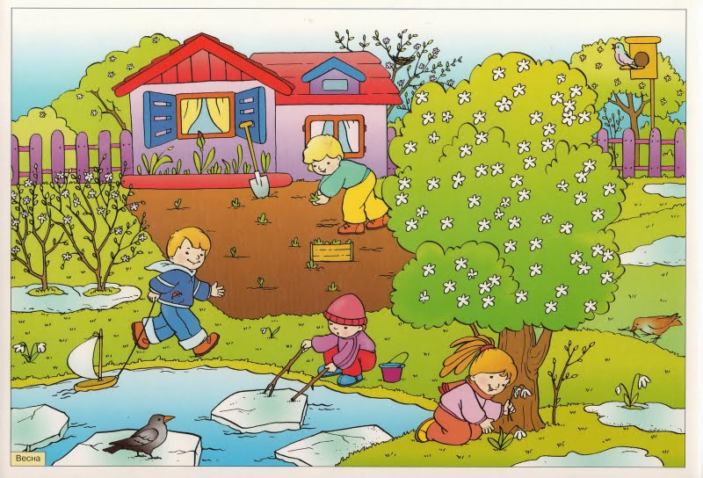
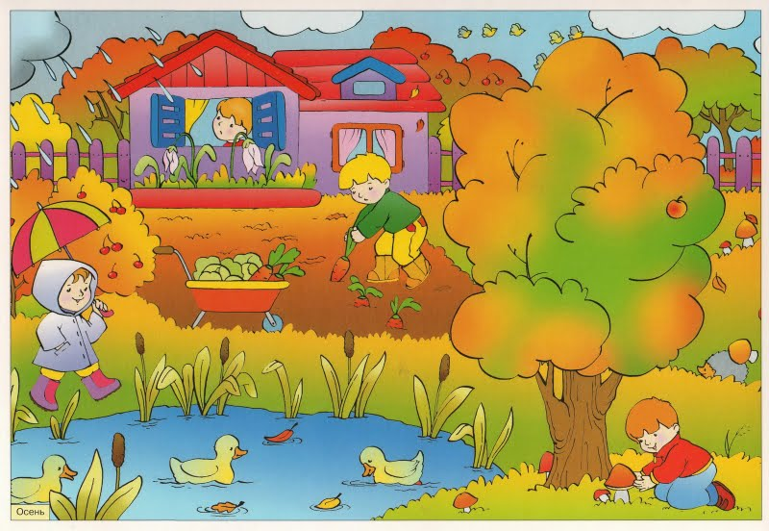
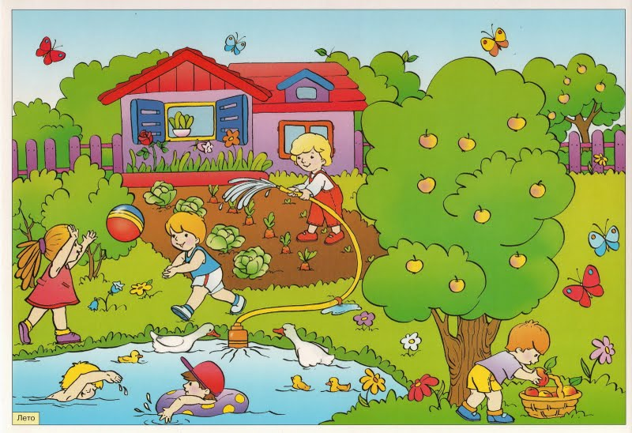
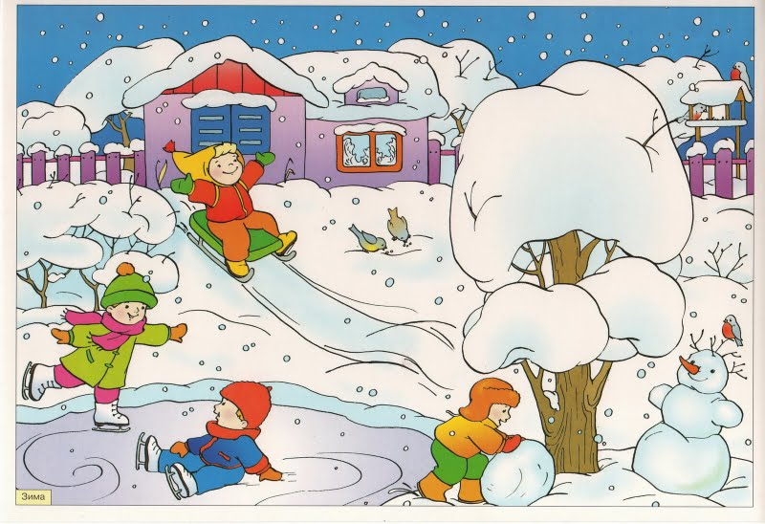
Соедини картинки с названиями времен года стрелками
ВЕСНА
ЛЕТО
ОСЕНЬ
ЗИМА

Slide 5
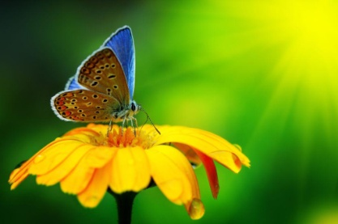
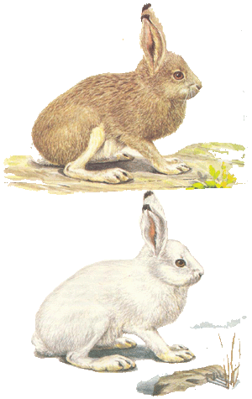

Роль солнечного света в жизни животных и человека
Солнечный свет позволяет животным легко ориентироваться в окружающей среде
Солнечный свет определяет изменения в жизни животных в разные времена года.
Птицы улетают в теплые края осенью и прилетают назад весной, животные меняют шерсть (зимой шерсть становится более густой, летом – гладкой)
Большое значение свет играет и в жизни людей. В солнечные дни настроение большинства людей хорошее, веселое.
Фото: kremneva.ucoz.org

Slide 6

Физкультминутка

Slide 7
Прочтите диалог Маши и Адиля
Дети сидят за столом и беседуют:
- Я ем картошку и получаю энергию из пищи. А картофель получает энергию от Солнца. Выходит: я тоже живу за счет солнечной энергии?
- Конечно. Все живые организмы на Земле получают в конечном итоге энергию от Солнца. Да еще умеют ее запасать. Это позволяет им жить даже тогда, когда Солнце не светит.

Slide 8
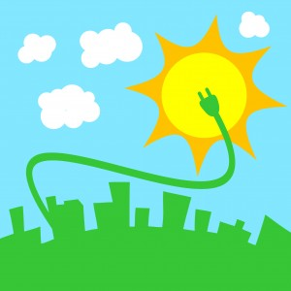
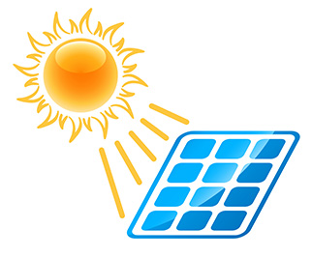

Как можно использовать энергию Солнца?
Энергия Солнца может использоваться для множества задач
Одна из них – это преобразование солнечной энергии в электрическую
Количества солнечной энергии, которая доходит от Солнца до Земли только за один день, хватит, чтобы полностью обеспечить весь мир энергией на год
Фото: gambaranimasi.org

Slide 9
С помощью энергии солнца можно нагревать воду, которую мы используем дома и на производстве
Ученые уже разработали и продолжают совершенствовать машины, которые передвигаются за счет энергии солнца, не используя бензин и другое топливо
Энергии солнца достаточно, чтобы отапливать здания
Технические приборы могут работать на солнечных батареях

Slide 10
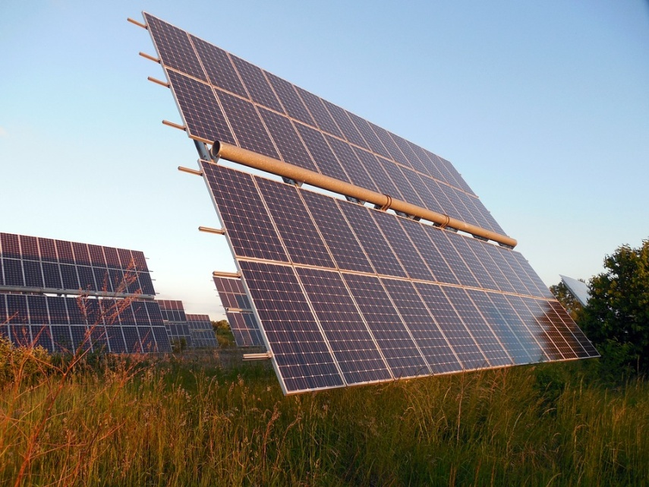
В Мангистауской области около 320 солнечных дней в году. Можно установить солнечные батареи, которые будут обеспечивать электрической энергией всю Мангистаускую область и другие области Казахстана

Slide 11
Игра "Глаза солнца"
Подумай, какими глазами Солнце смотрит на Землю (добрыми, светлыми, прощающими и т.д.) Посмотри на своего друга глазами солнца.
Расскажи о том, что ты увидел в своем друге

Slide 12

Домашнее задание
Представьте, что вы разговариваете с Солнцем, о чем бы вы спросили его, что рассказали бы ему о себе? Напиши сказку о том, как вы разговаривали с Солнышком

Slide 13
Рисунок "Мой солнечный портрет"
Нарисуйте себя в виде солнца. Лучей у этого солнышка должно быть столько, сколько у тебя хороших качеств. На другом рисунке на лучах солнышка можно подписать всех, кого вы любите

